Slide 1
Выступление из опыта работы на фестивале педагогических практик среди педагогов Устьянского образовательного округа в рамках единой методической недели в дошкольных образовательных организациях Устьянского района
Синквейн как один из методов развития новой образовательной технологии «РКМЧП» (развитие критического мышления через чтение и письмо)
Детский сад «Журавлик»
СП МБОУ «Устьянская СОШ»
Воспитатель – Чеснокова С.Л.
2017
Notes:
Целевые ориентиры дошкольного образования предполагают формирование у детей дошкольного возраста предпосылок к учебной деятельности. Что обеспечит успешный переход на следующий уровень образования – школьное обучение. Наша задача состоит в том, чтобы создать условия для развития познавательно-речевых способностей детей. Для этого необходимо уделять большое внимание применению инновационных педагогических технологий и методов.
В качестве эффективного средства при работе с детьми мы используем один из методов наглядного моделирования – синквейн. Что же это такое?

Slide 2
«Синквейн»
происходит от французского слова «cinq»-пять.
Синквейн – это творческая работа, которая имеет короткую форму стихотворения, состоящего из пяти нерифмованных строк.
Правила составления синквейна:
1 строчка (Кто? Что?) - существительное - одно ключевое слово,.
2 строчка (Какой? Какая? Какое?) - два прилагательных, характеризующих первую строчку;
3 строчка (Что делает?) – три глагола, обозначающих действие, относящееся к теме;
4 строчка - предложение, показывающее отношение автора к теме;
5 строчка – одно слово (существительное) или словосочетание – ассоциация, синоним, который повторяет суть темы в 1-ой строчке.
Notes:
Синквейн – это творческая работа, которая имеет короткую форму стихотворения, состоящего из пяти нерифмованных строк. Можно сказать, что это свободное мини-творчество, подчиненное определенным правилам. К основным правилам составления синквейна относятся следующие:
1-я строчка (Кто? Что?) - существительное - одно ключевое слово (слово-предмет),
2-я строчка (Какой? Какая? Какое?) - два прилагательных, характеризующих первую строчку (слова-признаки),
3-я строчка (Что делает?) – три глагола, обозначающих действие, относящееся к теме (слова-действия);
4-я строчка - предложение, показывающее отношение к теме;
5-я строчка – одно слово (существительное) или словосочетание – ассоциация, синоним, который повторяет суть темы в 1-ой строчке.

Slide 3
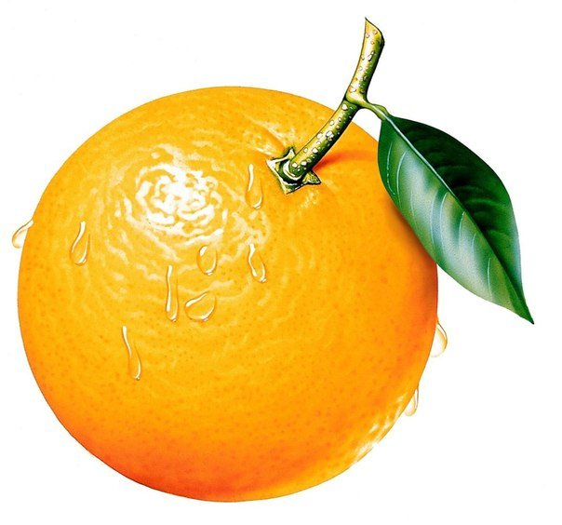
1. АПЕЛЬСИН
2. Круглый, оранжевый
3. Висит, растет, зреет
4. Я люблю сладкие апельсины
5. Фрукт
Notes:
Актуальность использования синквейна состоит в том, что это сравнительно новый метод – открывающий творческие интеллектуальные и речевые возможности, имеет игровую направленность. Данный метод создает условия для развития личности, способной критически мыслить, т.е. исключать лишнее и выделять главное, обобщать, классифицировать.

Slide 4
Использование метода «Синквейн»
позволяет решить сразу несколько
важнейших задач:
придает лексическим единицам эмоциональную окраску и обеспечивает непроизвольное запоминание материала;
закрепляет знания о частях речи, о предложении;
значительно активизирует словарный запас;
совершенствует навык использования в речи синонимов;
активизирует мыслительную деятельность;
совершенствует умение высказывать собственное отношение к чему-либо;
стимулирует развитие творческого потенциала.
Notes:
Использование метода «Синквейн» позволяет решить сразу несколько важнейших задач:
придает лексическим единицам эмоциональную окраску и обеспечивает непроизвольное запоминание материала;
закрепляет знания о частях речи, о предложении;
значительно активизирует словарный запас;
совершенствует навык использования в речи синонимов;
активизирует мыслительную деятельность;
совершенствует умение высказывать собственное отношение к чему-либо;
стимулирует развитие творческого потенциала.
Для того чтобы наиболее правильно, полно и точно выразить свою мысль, ребенок должен иметь достаточный лексический запас. Поэтому свою работу начали с уточнения, расширения и совершенствования словаря.

Slide 5
На начальном этапе обучения детей составлению
синквейна мы использовали упражнения:
«Подбери определения» - например, к слову «яблоко». Какое оно: (спелое, сочное, румяное, вкусное).
«Узнай предмет по определению» - белое, длинное, чистое, махровое … (полотенце)
«Кто что делает?» - повар … (варит, жарит, печет); лист … (падает, кружится, летит, растет).
«Что чем делают?» - рисуют … карандашом, мелком, углем, фломастером, кисточкой)
«Назови часть целого» - дерево … (ствол, ветки, корень, листья);
«Живое- неживое» и др.
Знакомили детей с понятиями «слово, обозначающее предмет» и «слово, обозначающее действие предмета». Давали понятие «слово, обозначающее признак предмета». Дети овладели понятиями «живой и неживой» предмет, научились правильно ставить вопросы к словам, обозначающим предметы, действия и признаки предмета, изображать их графически.
Также была проведена работа с родителями.
Notes:
Мы использовали упражнения:
«Подбери определения» - например, к слову «яблоко». Какое оно: (спелое, сочное, румяное, вкусное).
«Узнай предмет по определению»- белое, длинное, чистое, махровое … (полотенце)
«Кто что делает?» - повар … (варит, жарит, печет); лист … (падает, кружится, летит, растет).
«Что чем делают?» - рисуют … карандашом, мелком, углем, фломастером, кисточкой)
«Назови часть целого» - дерево … (ствол, ветки, корень, листья);
«Живое- неживое»
Знакомили детей с понятиями «слово, обозначающее предмет» и «слово, обозначающее действие предмета», тем самым подготовив платформу для последующей работы над предложением. Давали понятие «слово, обозначающее признак предмета», тем самым накапливали материал для распространения предложения определением. Когда дети овладели этими понятиями, научились правильно ставить вопросы к словам, обозначающим предметы, действия и признаки предмета, изображать их графически – мы стали сочинять синквейны.
Также была проведена работа и с родителями. Для них мы подготовили консультацию «СИНКВЕЙН - один из эффективных методов развития мышления», провели мастер-класс по составлению синквейна, дали домашнее задание – совместно с ребенком составить синквейн. Рекомендовали использовать этот метод в игровой форме для развития своего ребенка.

Slide 6
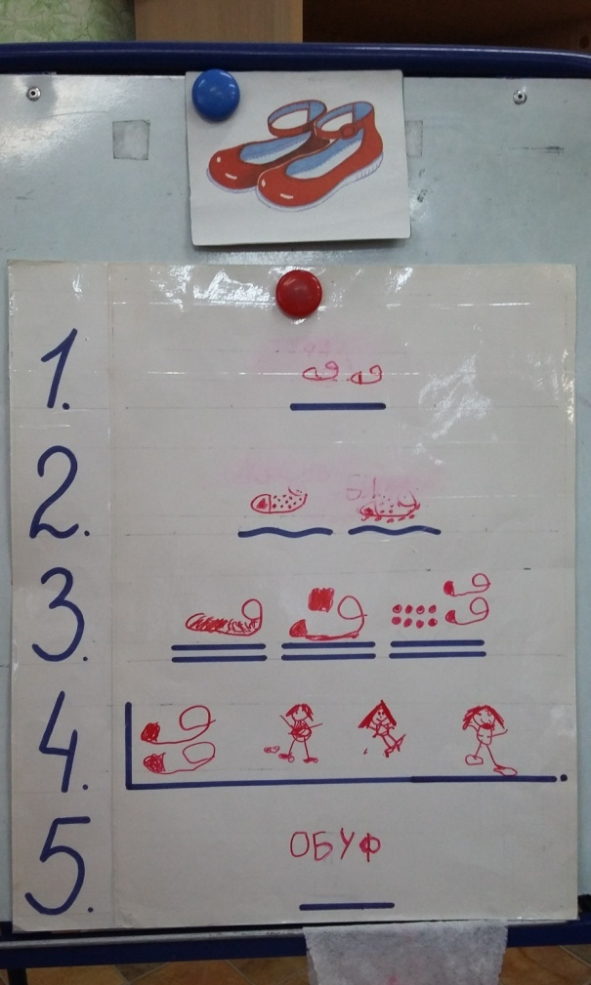
Notes:
Мы используем составление синквейна для проведения рефлексии в конце занятия, анализа и синтеза полученной информации по теме недели. А также включаем его в коррекционно-развивающую работу с детьми. По желанию дети могут сочинять синквейны и в свободной деятельности.
Свои работы дети оформляют в виде графических рисунков, а, умеющие читать, записывают слова печатными буквами.

Slide 7
Варианты синквейнов:
составление краткого рассказа по готовому синквейну (с использованием слов и фраз, входящих в состав последнего);
составление синквейна по прослушанному рассказу или сказке;
коррекция и совершенствование готового синквейна;
анализ неполного синквейна для определения отсутствующей части.
Notes:
Также в данном направлении мы используем такие варианты работы:
-составление краткого рассказа по готовому синквейну (с использованием слов и фраз, входящих в состав последнего);
-составление синквейна по прослушанному рассказу или сказке;
-коррекция и совершенствование готового синквейна;
-анализ неполного синквейна для определения отсутствующей части. Например, даем синквейн без указания темы – первой строки, на основе существующих строк необходимо ее определить.
Данный метод легко интегрируется с другими образовательными областями программы, а простота его построения позволяет быстро получить результат.

Slide 8
Результативность речевого развития:
становится более легким процесс усвоения понятий и их содержания;
расширяется и актуализируется словарный запас;
закрепляются знания о частях речи, о предложении;
совершенствуется навык использования в речи синонимов;
дети учатся выражать свои мысли, подбирать нужные слова;
вырабатывается способность к анализу
Notes:
Использование синквейна влияет на результативность речевого развития:
Становится более легким процесс усвоения понятий и их содержания;
Расширяется и актуализируется словарный запас;
Закрепляются знания о частях речи, о предложении;
Совершенствуется навык использования в речи синонимов;
Дети учатся выражать свои мысли, подбирать нужные слова;
Вырабатывается способность к анализу.

Slide 9
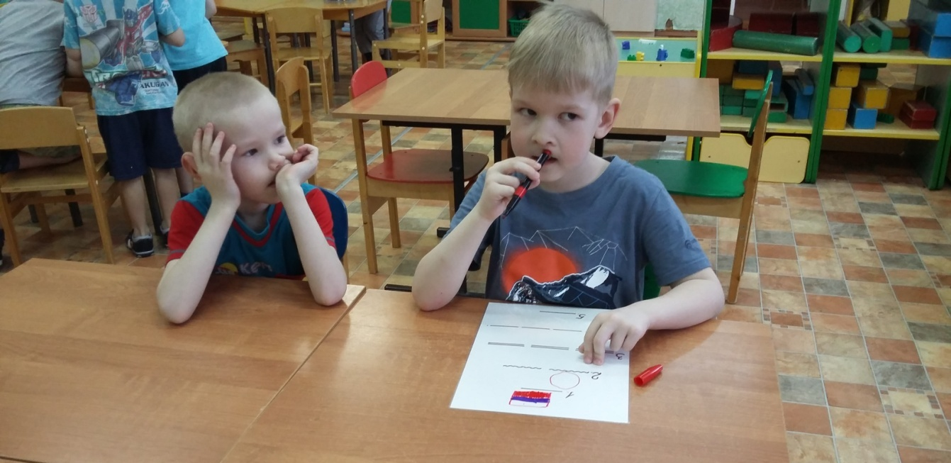
Развитие умений и навыков:
добывать информацию, проводить исследование, делать сравнения, составлять чёткий внутренний план умственных действий, речевого высказывания;
формулировать и высказывать суждения, делать умозаключения;
использование синквейна оказывает положительное влияние на развитие внимания, памяти, мышления.
Notes:
Также данный метод позволяет развивать у детей следующие умения и навыки:
- добывать информацию, проводить исследование, делать сравнения, составлять чёткий внутренний план умственных действий, речевого высказывания;
- формулировать и высказывать суждения, делать умозаключения.
Таким образом, «синквейн» является эффективным методом активизации познавательной деятельности и развития речи, что помогает в формировании предпосылок к учебной деятельности.

Slide 10
Синквейн
дидактический
творческий
учит
закрепляет
активизирует
Синквейн могут составить все
метод

Slide 11
Литература: 1. ped-kopilka.ru 2. http://www.maam.ru/detskijsad/-didakticheskii-sinkvein-kak-sredstvo-aktivizaci-raboty-po-razvitiyu-rechi-detei-s-narushenijami-rechi.html 3. Гладкова Ю.А. технологии педагогического общения с родителями. Журнал «Справочник старшего воспитателя дошкольного учреждения» №2/2010 с.36 3. Козаченко И.И. Использование дидактического синквейна в работе с дошкольниками. Журнал «Управление ДОУ» №8/2015 с.96

